Slide 1
Выше мы уже отмечали, что расширяющееся использование в практике аналитического контроля высокочувствительных инструментальных методов способствовало повышению значения предварительного концентрирования при анализе сложных объектов. Речь идет о возникновении методов новой категории, в которых разделение смесей, концентрирование микрокомпонентов, идентификация компонентов и определение их содержания стало просто частями целого, а не разобщенными, изолированными стадиями процесса анализа, как было раньше. В таких методах (их называют комбинированными) появляются специфические особенности комбинации, поскольку свойства концентрата оказывают существенное влияние на последующее определение.
МЕТОДЫ ОТДЕЛЕНИЯ УРАНА ОТ СОПУТСТВУЮЩИХ ЭЛЕМЕНТОВ
Очень редко тот или иной метод определения урана может быть применен без предварительного отделения его от мешающих элементов.
Большинство методов отделения урана от мешающих элементов основано на выделении самого урана из анализируемого раствора, меньшая часть – на выделении примесей.
Наиболее широкое применение для отделения урана нашли методы осаждения, экстракции и хроматографические методы. Кроме того, иногда применяются и дистилляция, возгонка, электролиз, электродиализ и т.д.
Для отделения малых количеств урана более подходящими являются соосаждение с носителем и экстракция, а также хроматография. -1-202-

Slide 2
Выбор того или иного способа отделения зависит от принятого метода определения, от состава анализируемого раствора и прежде всего от характера мешающих элементов и их концентрации, от содержания урана в растворе и от требующейся точности определения. Вследствие этого невозможно указать такой из них, который обеспечивал бы лучшие результаты во всех случаях.
Широкое применение различных маскирующих комплексообразующих веществ при отделении урана от мешающих элементов значительно расширило возможности многих методов. Из комплексообразующих веществ наибольшее значение имеет комплексен III, маскирующий в определенных условиях значительное количество других элементов и не мешающий отделению урана.
Высокая избирательность при отделении урана от мешающих элементов может быть достигнута за счет использования различных валентных состояний урана. Этот прием оказался особенно успешным в методах отделения посредством осаждения. В тех случаях, когда реагент осаждает уран в одном его валентном состоянии и не взаимодействует с ним в другом, сначала переводят уран в то валентное состояние, в котором он не осаждается данным осадителем, и выделяют предварительно мешающие элементы. Затем, переведя его в соответствующее валентное состояние, осаждают этим же реагентом. При этом лишь немногие элементы оказываются неотделенными от урана. Применение комплексона III в таких случаях, как правило, позволяет достигнуть отделения и от таких элементов.
-2-203-

Slide 3
1. Осаждение и соосаждение урана неорганическими
и органическими реагентами
Из методов отделения урана осаждением наибольшее распространение получили карбонатный метод, состоящий в осаждении большинства мешающих элементов при помощи карбоната аммония или карбонатов щелочных металлов, взаимодействующих с ураном (VI) с образованием растворимого карбонатного комплекса Ме₄[UO₂(CO₃)₃], а также осаждение урана фосфатами, перекисью водорода, купфероном, фторидами и 8-оксихинолином. Осаждение оксалатами, едкими щелочами, уротропином, пиридином и другими органическими основаниями имеет меньшее значение.
a) Отделение с помощью карбонатов щелочных металлов и аммония
Отделение урана, основанное на применении карбонатов щелочных металлов и аммония, является одним из наиболее простых и распространенных. Отделение происходит вследствие осаждения не самогó урана, а мешающих элементов, подавляющее большинство которых при добавлении карбонатов щелочных металлов или карбоната аммония выпадают в осадок в виде карбонатов или гидроокисей, в то время как уран образует растворимый карбонатный комплекс [UO₂(CO₃)₃]^{4–} и остается в растворе:
UO₂SO₄ + 3Na₂CO₃ = Na₄[UO₂(СO₃)₃] + Na₂SO₄
-3-204-

Slide 4
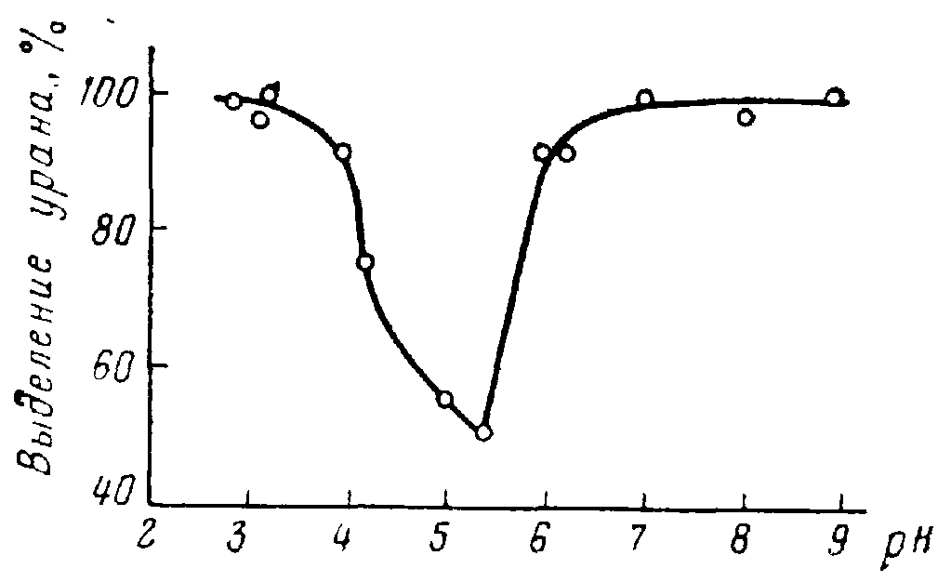
Метод позволяет отделять уран от всех мешающих элементов, за исключением тория, а также некоторых редкоземельных элементов (в частности редких земель иттриевой группы, которые частично растворимы в карбонатных растворах).
Повторение переосаждения в этих случаях оказывается малоэффективным.
В присутствии больших количеств кальция часть урана захватывается образующимся осадком карбоната кальция CaCO₃, вследствие чего разделение становится неполным. Для устранения мешающего влияния кальция уран предварительно отделяют от него осаждением аммиаком
Заметные количества урана могут оказаться адсорбированными осадками гидроокисей алюминия и железа. Если образующиеся осадки гидроокисей этих элементов являются значительными, то после фильтрования их следует снова растворить и повторить отделение.
Захват урана осадком гидроокиси железа в карбонатных растворах сильно зависит от рН:
Выделение микроколичеств урана из карбонатных растворов в присутствии весомых количеств железа в зависимости от рН раствора.
(Содержание урана 10^{–10}-10^{–7} мг/мл, железа – 0,02 мг/мл)
-4-205-

Slide 5
Около 1% урана захватывается осадком уже при рН ~ 3. При рН 4 захват составляет 5%, затем он быстро увеличивается и при рН 5 равняется почти 50%. При дальнейшем повышении рН в результате образования ураном растворимого карбонатного комплекса количество соосажденного урана уменьшается, и при рН ~ 7 захват практически не имеет места.
Из карбонатов, применяемых для отделения урана, карбонат аммония применяется наиболее часто. Для удержания 1 г урана(VI) при обычных разведениях требуется 1,15 г карбоната аммония. Отделение с помощью карбоната аммония всегда проводится в горячих растворах. Однако при этом следует иметь в виду, что длительное нагревание может приводить к полному его разложению и улетучиванию из раствора.
б) Отделение осаждением гидроксидом аммония,
едкими щелочами и органическими основаниями
Отделение урана гидроокисью аммония NH₄OH часто применяется для его отделения от щелочных и щелочноземельных металлов и от элементов, образующих растворимые аммиачные комплексы (медь, никель, цинк и др.), а также от многих анионов. Уран осаждается аммиаком в форме диураната:
2UO₂(NO₃)₂ + 6NH₄OH = (NH₄) ₂U₂O₇↓ + 4 NH₄NO₃ + 3H₂O
а при осаждении едким натром протекает реакция:
2UO₂(NO₃)₂ + 6NaOH = Na₂U₂O₇↓ + 4NaNO₃ + 3H₂O
-5-206-

Slide 6
Присутствие карбонатов в растворе аммиака или в анализируемом растворе приводит к неполному отделению урана. Для устранения этого недостатка применяют растворы гидроокиси аммония, не содержащие карбонатов. Карбонаты, содержащиеся в анализируемом растворе, удаляют кипячением раствора после подкисления его азотной или соляной кислотой.
Неполное отделение урана происходит в присутствии ряда комплексообразую-щих веществ, таких как фториды, тартраты, цитраты и некоторые другие.
Для уменьшения растворимости выпадающего в осадок диураната аммония осаждение следует проводить в присутствии нитрата или хлорида аммония. Добавление бумажной массы также улучшает полноту отделения, особенно в случае малых количеств урана.
Эффективность отделения урана от меди, никеля, цинка и других элементов, образующих комплексные аммиакаты, в сильной мере зависит от их количества, вследствие чего полное отделение от указанных элементов достигается только после двух- или трехкратного переосаждения.
Осадки, выпадающие из растворов, содержащих фосфаты, ванадаты, бораты и силикаты, как правило, загрязняются ими, и для полного их отделения также необходимо переосаждение.
Большинство же других элементов полностью или частично осаждаются гидроокисью аммония вместе с ураном, и в их присутствии отделение урана без применения соответствующих маскирующих комплексообразующих веществ
не может быть достигнуто. -6-207-

Slide 7
Для отделения урана раствор подкисляют соляной или азотной кислотой и кипятят для удаления СО₂. Если раствор содержит уран(IV), то подкисляют азотной кислотой, обеспечивающей окисление урана (IV) до урана(VI). На каждые 100 мл раствора прибавляют по 5-10 г нитрата или хлорида аммония, вносят бумажную массу и при перемешивании постепенно добавляют разбавленный раствор гидроокиси аммония (1: 4) до появления сильного запаха аммиака, нагревают до кипения и кипятят в течение не менее 5 мин. для получения легкофильтрующегося осадка. После отстаивания осадок отфильтровывают из горячего раствора и промывают 2%-ным раствором нитрата аммония, подщелоченным небольшим количеством гидроокиси аммония.
Применение комплексона III значительно расширяет число элементов, от которых возможно отделение урана осаждением аммиаком. В присутствии комплексона III уран полностью отделяется от Mg, Ca, Sr, Ва, Cu, Zn, Co, Ni, Cd, Мп, Pb, Hg, Al, La, Се, V (IV), Cr, Th, Mo, W и некоторых других элементов.
Мешающее влияние титана рекомендуется устранять добавлением небольших количеств перекиси водорода.
Применение комплексона III позволяет отделять уран также и от ванадия(V), который хотя и не образует комплекса с комплексоном III, но при нагревании восстанавливается им до ванадия(IV), образующего с избытком комплексона III достаточно прочный растворимый комплекс, полностью удерживающийся в растворе.
-7-208-

Slide 8
Как уже указывалось выше, комбинирование отделения урана осаждением аммиаком в присутствии комплексона III с последующим извлечением урана из полученного осадка при помощи карбоната аммония позволяет отделять уран практически от всех элементов.
Состав образующегося осадка, а также количество отделяемых примесей при осаждении урана с помощью едких щелочей сильно зависит от концентрации щелочи в растворе. При небольших концентрациях едкой щелочи выпадает осадок, состоящий из основных солей различного состава. Так, например, в случае осаждения урана(VI) из растворов хлорида уранила с помощью едкого натра полученные осадки соответствовали составу UO₂(OH)_{1,1}∙Сl_{0,9}. При увеличении количества добавляемого едкого натра содержание хлора в осадке уменьшается и в конце концов образующийся осадок полностью превращается в гидроокись уранила UO₂(OH)₂.
Дальнейшее увеличение концентрации едкого натра в растворе приводит к появлению в осадке диураната натрия, содержание которого возрастает с повышением концентрации едкого натра. Состав образующихся осадков также в сильной степени зависит и от продолжительности взаимодействия с едким натром. Из раствора 9N (или выше) по едкому натру выделяется осадок, полностью состоящий из диураната натрия.
Хотя с помощью едких щелочей не может быть достигнуто отделение урана от многих элементов, тем не менее осаждение едкими щелочами весьма эффективно при отделении урана от фосфатов. -8-209-

Slide 9
С помощью едкого натра возможно количественное выделение урана
из фосфата уранила, который взаимодействует с едким натром с образованием нерастворимого диураната натрия и .растворимого трехзамещенного фосфата натрия. Образующиеся осадки диураната натрия трудно фильтруются. Отделение маточного раствора и промывание осадка осуществляются с помощью центрифугирования и декантации или фильтрованием через стеклянные фильтры или стеклянную вату. Вследствие высокой концентрации щелочи (около 9N и выше) применение бумажных фильтров исключается.
Если комбинировать осаждение едким натром с извлечением урана из полученного осадка при помощи карбонатов, то в этом случае его можно отделить от больших количеств различных элементов, в том числе от фосфора и ванадия.
Для этого исходный раствор нейтрализуют до рН 6,5-7 едким натром и прибавляют к нему карбонат натрия до рН 10. В этих условиях осаждаются в виде гидроокисей или карбонатов многие элементы (Fe, Mn, Al, Pb, Са), в то время как уран в виде растворимого карбонатного комплекса Na₄[UО₂(СО₃)₃] остается в растворе. При добавлении к этому раствору едкого натра уран полностью осаждается из раствора в виде диураната натрия:
-9-210-

Slide 10
Отделение осаждением пероксидом водорода
Отделение урана осаждением перекисью водорода основано на образовании труднорастворимых пероксидных соединений при добавлении перекиси водорода к слабокислым растворам солей уранила:
Разумеется, что уран, присутствующий в других валентных состояниях, предварительно окисляется перекисью водорода до шестивалентного, который затем уже взаимодействует с избытком перекиси водорода с образованием нерастворимого перекисного соединения.
На основании более поздних исследований предполагается, что реакция идет через промежуточную стадию с образованием надурановой кислоты H₄UO₈:
которая тут же взаимодействует с еще неизменившимся ионом уранила, образуя нерастворимый перуранат уранила:
Оптимальным для осаждения урана является рН в пределах 0,5-3,5.
Более низкие значения рН обеспечивают несколько лучшее отделение некоторых комплексообразующих веществ (ацетаты, тартраты, оксалаты), однако при этом снижается полнота выделения урана . При более высоких значениях рН, чем 3,5, также снижается полнота осаждения урана. -10-211-

Slide 11
Отделение урана осаждением перекисью водорода применяется главным образом для выделения основной его массы из растворов при определении следов других металлов (титан, никель), так как образующиеся осадки перураната уранила обладают очень небольшой способностью адсорбировать из раствора другие элементы. Только калий, щелочноземельные металлы, железо и ванадий адсорбируются осадком в заметных количествах. Сульфаты и фториды несколько снижают полноту осаждения урана. Железо и медь затрудняют осаждение вследствие каталитического разложения перекиси водорода. Для устранения мешающего влияния железа и меди рекомендуется прибавление малоновой или молочной кислот, образующих с ними достаточно прочные комплексы.
!**************** Отделение урана осаждением фосфатами
Осаждение урана фосфатами нашло значительно большее применение для отделения урана, чем для его определения. Среди причин, ограничивающих применение осаждения урана фосфатами для его весового определения, следует указать на склонность образующихся осадков прочно удерживать щелочные металлы, что приводит к завышению результатов.
Мешающее влияние многих элементов можно легко устранить применением комплексона III, образующего с ними прочные растворимые комплексы и тем самым удерживающего их в растворе. Применение комплексона III при осаждении фосфата у ранила позволяет отделять уран от многих элементов, в том числе таких, как Fe, Al, Сг, Сu, Ni, РЗЭ, V, Мо и др.
-11-212-

Slide 12
Для осаждения обычно применяют двузамещенный фосфат натрия Na₂HPO₄∙12Н₂О. Образующийся в умереннокислых растворах осадок фосфата урана имеет состав U(HPO₄)₂∙nH₂O. Состав осадка не зависит от концентрации фосфат-иона в пределах от 1∙10^{–4} до 1,4 моль/л. Однако при постоянной кислотности (рН~2) остаточная концентрация урана в маточнике с увеличением концентрации фосфата сначала падает, затем при концентрации фосфата 2,4∙10^{–2} моль/л достигает минимального значения, равного 2,4∙10^{–6} моль/л, и далее возрастает. Уменьшение полноты осаждения урана(IV) при увеличении концентрации фосфата в растворе выше 2,4∙10^{–2} моль/л, по-видимому, связано с образованием растворимых комплексных фосфатов типа [U(HPO4)3]^{2–}, в которых уран(IV) находится в анионе. Растворимость фосфата урана(IV) в сильной мере также зависит и от кислотности раствора.
Вследствие того, что в кислых растворах растворимость фосфатов большинства сопутствующих урану элементов значительно выше, чем растворимость фосфата урана(IV), уран может быть отделен от них однократным осаждением. Только цирконий, торий и частично титан и ванадий осаждаются в тех же условиях вместе с ураном.
При выделении малых количеств урана (при анализе бедных руд и отвалов) необходимо в раствор вводить соли тория или циркония, образующие труднорастворимые фосфаты, соосаждающие фосфат урана. Применение циркония менее удобно, так как образующийся осадок медленнее коагулирует, и при обработке его серной кислотой уран труднее переходит в раствор. -12-213-

Slide 13
Отделение осаждением фторидами
Вследствие незначительной растворимости тетрафторида урана и в особенности двойных фторидов урана-аммония, урана-натрия или урана-калия, а также возможности отделения урана от больших количеств циркония, ниобия, тантала, бора, железа, ванадия и других элементов, образующих растворимые фторидные комплексы, метод отделения урана(IV) в виде фторидов нашел достаточно широкое применение.
Полное осаждение урана в виде NaUF₅ имеет место даже в 1N серной кислоте, в которой Fe (II), А1, V, Mo, Ti, Ni, Co, Mn, Си, В, Zr, Та и некоторые другие элементы не образуют нерастворимых фторидов. Только железо(III), частично осаждающееся в виде двойного фторида натрия, и алюминий, осаждающийся почти полностью в виде криолита, загрязняют образующийся осадок .
Фторид церия также частично осаждается вместе с ураном и может быть причиной ошибок при фотометрическом определении с помощью Н2О2.
Осаждение в присутствии натриевых солей имеет преимущество не только в том, что образующийся двойной фторид урана-натрия обладает меньшей растворимостью по сравнению с тетрафторидом урана, но и в том, что натриевые соли парализуют растворяющее действие алюминия. Для более полного осаждения малых количеств урана иногда вводят соли кальция, осадок фторида которого является хорошим коллектором для фторида урана.
Для предварительного восстановления урана(VI) до урана(IV) применяют ряд восстановителей, в частности – цинк. -13-214-

Slide 14
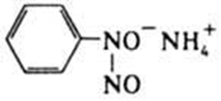
Отделение осаждением купфероном
Купферон (аммонийная соль N-нитрозо-N-фенилгидроксиламина)
осаждает уран(IV) из сильнокислых растворов .
Щелочные и щелочноземельные металлы, Al, Zn, Cr, Be, Mn, Ni и некоторые другие элементы, а также фосфаты, бораты, фторобораты и органические комплексообразующие вещества (оксалаты, тартраты, цитраты) при этом остаются в растворе. Так как уран(VI) из сильнокислых растворов не осаждается купфероном, предварительно его восстанавливают до урана(IV) подходящим восстановителем (гидроксиламин, гидросульфит натрия и др.).
Купферон оказался пригодным также и для отделения урана осаждением его в виде купфероната уранила. Количественное осаждение имеет место при
рН 4-9. Вследствие более высоких значений рН осаждения мешающее влияние других элементов в этом случае значительно больше, чем при осаждении урана(IV).
Для повышения избирательности осаждения применяют комплексонIII для удержания в растворе других элементов. В этом случае отделяются щелочные и щелочноземельные элементы, Mg, Ni, Co, Zn, Mn, Cd,'Cu, Pb, Ag, Hg, Bi, Те, Cr, Sn, Th, La, Се и редкоземельные элементы.
Прибавлением винной кислоты удерживаются в растворе Al, Sb, Sn, Nb и Та.
Присутствие нитратов, хлоридов, сульфатов, хроматов, молибдатов, вольфраматов, а также ацетатов, оксалатов и цитратов влияния не оказывает.
-14-215-

Slide 15
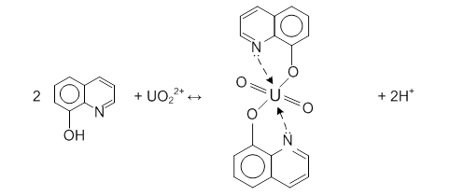
Отделение осаждением 8-оксихинолином
8-Оксихинолин осаждает уран (VI) из растворов с рН от 4,1 до 13,5.
При осаждении из растворов с рН 10-12 уран отделяется от фосфатов, тартратов, небольших количеств фторидов, оксалатов, лактатов и гидроксиламина.
Однако одновременно с ураном 8-оксихинолин осаждает также очень много других элементов.
Осаждение урана(IV) также мало избирательно, как и осаждение урана(VI). За счет соответствующего подбора рН уран может быть отделён от ряда элементов. В частности, из растворов, содержащих едкий натр, 8-оксихинолин не осаждает олова, алюминия, бериллия и щелочноземельных металлов. -15-216-

Slide 16
Однако практического значения отделение урана при помощи 8-оксихи-нолина в таком виде не получило вследствие чрезвычайно низкой селективности. Для повышения избирательности осаждения применяют комплексон III, добавление которого позволяет удерживать в растворе торий, редкоземельные элементы, ванадий и ряд других элементов.
Отделение осаждением щавéлевой кислотой Н₂С₂О₄
Применение щавелевой кислоты для отделения урана oсновано на ее способности осаждать уран(IV) из солянокислых растворов в виде труднораство-римого оксалата урана(IV): U(C₂O₄)₂. Наиболее полное осаждение урана(IV) достигается из растворов с концентрацией соляной кислоты, равной 0,12N . С целью достижения лучшего отделения урана от других элементов осаждение проводят обычно из растворов с концентрацией соляной кислоты не ниже 2N. Проведение осаждения при более низкой кислотности в присутствии цинка, железа (II), меди и некоторых других элементов приводит к частичному осаждению оксалатов этих элементов совместно с оксалатом урана(IV). Осаждение урана(IV) из растворов с кислотностью выше, чем 3N становится уже неполным.
Из предварительно восстановленных растворов уран(IV) количественно может быть отделен от многих элементов осаждением щавелевой кислотой. Исключением являются только торий и редкоземельные элементы. Ниобий также может частично осаждаться вместе с ураном(IV). -16-217-

Slide 17
Полноте осаждения урана(IV) мешают сульфаты, фосфаты, фториды и некоторые комплексообразующие вещества. После отделения осадка содержание урана в нем определяют весовым или другим удобным методом.
Отделение осаждением ферроцианидами
Ферроцианид калия K₄[Fe(CN)₆] очень полно осаждает ионы уранила. Вследствие малой растворимости образующегося осадка осаждение в виде ферроцианида представляет интерес для отделения малых количеств урана. Однако многие элементы также осаждается ферроцианидом калия, в результате чего отделение оказывается малоизбирательным.
Состав образующегося осадка зависит от количества ферроцианида калия и от условий осаждения (рН, температура). Наиболее полное осаждение имеет место в нейтральной или в слабокислой среде. Но образующиеся в этих условиях чрезвычайно тонкие осадки плохо фильтруются и трудно отмываются.
Oптимальными условиями осяждения являются: рН в пределах 2-4 и температура 50-60°. Осаждение проводят в присутствии нитрата калия (1M). Осадок при добавлении избытка ферроцианида калия имеет состав K₄[UO₂]₄[Fe(CN)₆]₃. Осадок отфильтровывают и промывают разбавленным раствором ферроцианида калия. Железо, марганец, цинк, медь и тяжелые металлы полностью осаждаются вместе с ураном. Щелочноземельные металлы и другие легкие элементы частично или полностью осаждаются совместно с ураном.
Осаждение урана ферроцианидом калия оказывается подходящим только для отделения от бериллия, а также от фосфатов и арсенатов. -17-218-

Slide 18
Отделение осаждением в виде ураниламмонийванадата
Осаждение урана в виде ураниламмонийванадата (NH₄)₂(UO₂)₂(VO₄)₂ целесообразно применять для выделения его из богатых ванадием руд. Этот метод позволяет избежать предварительного отделения ванадия.
Определение заканчивают обычно прокаливанием осадка уранил-аммонийванадата и взвешиванием в виде V₂О₅∙2UO₃.
Отделение урана осаждением другими реагентами
Для отделения урана предложено большое число различных соединений: сульфиды, иодаты и периодаты, арсенаты, карбонаты бария и цинка, ацетаты, фениларсоновая кислота и другие.
Часть из них является производными уже описанных нами реагентов и по своему действию ничем не отличаются от простейших своих аналогов. Так, например, хинальдиновая кислота осаждает уран(VI) в тех же условиях и с тем же результатом, что и 8-оксихинолин; неокупферон позволяет отделять уран от тех же элементов, что и купферон. Такие реагенты, как салициловая кислота и ряд ее производных,-ароматические и алифатические карбоновые кислоты были также рекомендованы для осаждения урана, однако они пока не нашли практического применения.
-18-219-

Slide 19
Отделение урана соосаждением
Когда отделяемое количество урана не обеспечивает осаждения его из раствора с образованием самостоятельной твердой фазы в связи с недостаточной его концентрацией в растворе, или если выделение имеет место, но вследствие некоторой, хотя и незначительной растворимости выделяемого соединения, значительная часть его остается в растворе или удерживается в виде коллоидных частиц, то в таких случаях образующееся соединение урана выделяют из раствора с другим труднорастворимым соединением, являющимся носителем (коллектором).
В качестве носителей чаще всего применяются такие соединения, которые в дальнейшем не мешают определению или легко удаляются. Хорошими носителями для выделения следов урана являются гидроокиси многих металлов, обладающие рыхлым строением и большой поверхностью. Гидроокиси железа, алюминия, кальция, магния, олова, тория, циркония и титана были рекомендованы для соосаждения с ними малых количеств урана.
В качестве носителей для отделения следов урана могут применяться также перекись тория, карбонат бария, фторид кальция.
Соосаждение с органическими осадками также предлагалось для выделения следовых количеств урана.
-19-220-

Slide 20
Удобство применения гидроксидов металлов состоит в том, что они легко выпадают из растворов при подщелачивании и увлекают с собой уран, который затем можно легко отделить обработкой раствором карбоната аммония в присутствии небольшого количества аммиака и затем определить подходящим методом.
Уран, соосажденный с гидроокисями ряда элементов или другими их соединениями, может быть определен рядом методов непосредственно
без предварительного отделения от носителя (вольтамперометрическим и флуориметрическим методами, окислительно-восстановительным титрованием и т.д.). С этой точки зрения соосаждение с органическими осадками представляется менее удобным, поскольку возможность определения урана без предварительного удаления носителя исключается.
Основное значение соосаждения – выделение следовых количеств вещества. Однако соосаждение получило значительное применение также и для улучшения полноты выделения осаждаемого элемента. При отделении урана от других элементов соосаждение применяется довольно часто.
Как уже упоминалось, соосаждение при помощи носителей имеет большое значение для выделения малых количеств урана. Вследствие этого методы соосаждения широко применяются при определении урана в сточных и природных водах, а также для выделения его при определении в растительных и животных тканях и в материалах, содержащих уран в незначительных количествах. -20-221-

Slide 21
ЭКСТРАКЦИОННОЕ ОТДЕЛЕНИЕ УРАНА
Экстракция в настоящее время является одним из лучших и наиболее часто применяемых методов отделения урана.
Широкое применение экстракции для отделения элементов и, в частности, для отделения урана, обусловлено тем, что этот метод отличается от других малой продолжительностью, применим для выделения элементов в самом широком диапазоне их концентраций и, что особенно важно, пригоден для выделения анализируемого элемента в таких малых концентрациях, которые, как правило, значительно ниже растворимости обычных осадков.
Большая специфичность экстракции позволяет осуществить даже самые трудные разделения, в том числе такие, как отделение циркония от гафния, ниобия от тантала и т. п.
По сравнению с другими элементами экстракция урана исследована наиболее полно.
Способность к экстрагированию двух основных устойчивых валентных состояний урана (четырех- и шестивалентного) заметно выделяется по сравнению с большинством других элементов, что безусловно связано со склонностью ионов UO₂²⁺ и U⁴⁺ к сольватированию молекулами экстрагента, а также с их способностью к образованию комплексов со многими органическими реагентами. Однако для отделения урана основное значение получила экстракция урана(VI).
Важнейшие экстрагенты для урана рассмотрены нами выше. -21-222-

Slide 22
ЭЛЕКТРОЛИТИЧЕСКИЕ МЕТОДЫ ОТДЕЛЕНИЯ УРАНА
К настоящему времени имеется значительное число работ, посвященных электролитическим методам отделения урана от сопутствующих примесей.
К таким методам относятся:
1) электролиз на ртутном катоде;
2) электроосаждение урана на платиновом катоде, а также на
катоде из других металлов с внешним приложением потенциала
3) внутренний электролиз и цементация.
Электролиз на ртутном катоде
Длительной практикой выработаны оптимальные условия электролитической очистки сернокислых растворов урана на ртутном катоде: объем электролита равен 50 мл; концентрация свободной серной кислоты – 1 N; ток - от 0,5 до 10 А; анод – платиновая спираль или сетка, точно контактирующая с поверхностью электролита; поверхность катода ~20 см²; быстрое перемешивание поверхностного слоя ртути; температура 25-40° ; содержание урана <0,25 г.
Время полного отделения урана от примесей может колебаться в широких пределах в зависимости от их концентрации. Так, при силе тока 5 А и прочих оптимальных условиях требуется около 70 мин. для количественного осаждения 1 г железа в присутствии 0,25 г урана.
Полноту отделения какого-либо элемента обычно проверяют, используя специфические реакции на данный катион.
Вместо серной можно использовать хлорную кислоту HClO4. -22-223-

Slide 23

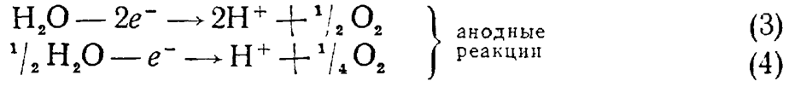
Электролиз из сернокислых сред
Катодное восстановление урана в сернокислом растворе идет следующим образом:
Реакция 1) протекает одновременно с реакцией 3), а реакция 2) — с 4). Отсюда следует, что если первоначальное количество Н⁺-ионов менее 2 молей на 1 моль урана(VI), то выпадет осадок гидратированного оксида урана(IV) UO₂∙nH₂O.
На скорость электролитического выделения примесей оказывает влияние целый ряд факторов.
С ростом концентрации свободной H₂SO₄ увеличивается время, необходимое для электроосаждения Fe, Cr, Mn, Mo, Ni. Например, время полного восстановления железа Fe(III)→Fe(II)→Fe(0) возрастает почти в два раза с увеличением кислотности с 1 N до 5 N.
С повышением температуры (>25-40°) скорость выделения примесей резко падает. Такой же эффект наблюдается с увеличением объема электролита, глубины погружения анода в раствор, с уменьшением степени очистки катодной ртути. -23-224-

Slide 24
Отделение анодного пространства от основного объема электролита пористой перегородкой значительно уменьшает скорость отделения примесей.
Присутствие в электролите больших количеств урана (2-10 г) сильно замедляет электролитическое выделение железа и почти полностью предотвращает осаждение хрома и молибдена. Это объясняется затратой времени, необходимого для протекания реакции (1)……
Увеличение плотности тока влечет за собой увеличение скорости выделения таких, элементов, как железо, хром и молибден; но при этом большой ток (около 10 А) вызывает интенсивное газовыделение (реакции 3) и 4)) и разбрызгивание электролита.
Перемешивание поверхностного слоя ртути гораздо эффективнее, нежели перемешивание электролита.
Электролиз разбавленных сернокислых растворов обеспечивает количественное выделение Вi,Cd, Cr,Co, Ga,Ge, Au, In, Ir, Fe, Hg, Mo, Ni, Pd, Pt, Po, Re, Rh, Ag, Tl, Sn и Zn. Количественно выделяясь из раствора, мышьяк, свинец, осмий и селен не переходят полностью в катодную ртуть. Сурьма, марганец и рутений осаждаются неполностью, а остальные элементы совершенно не осаждаются из кислого раствора на ртутном катоде.
В присутствии урана Сr, Си, Fe, Mo, Ni и Zn осаждаются в соответствии с возрастанием окислительно-восстановительных потенциалов, за исключением цинка, а время, необходимое для очистки урана от этих катионов, приблизи-тельно равно сумме времен электролиза каждого из этих катионов. -24-225-

Slide 25
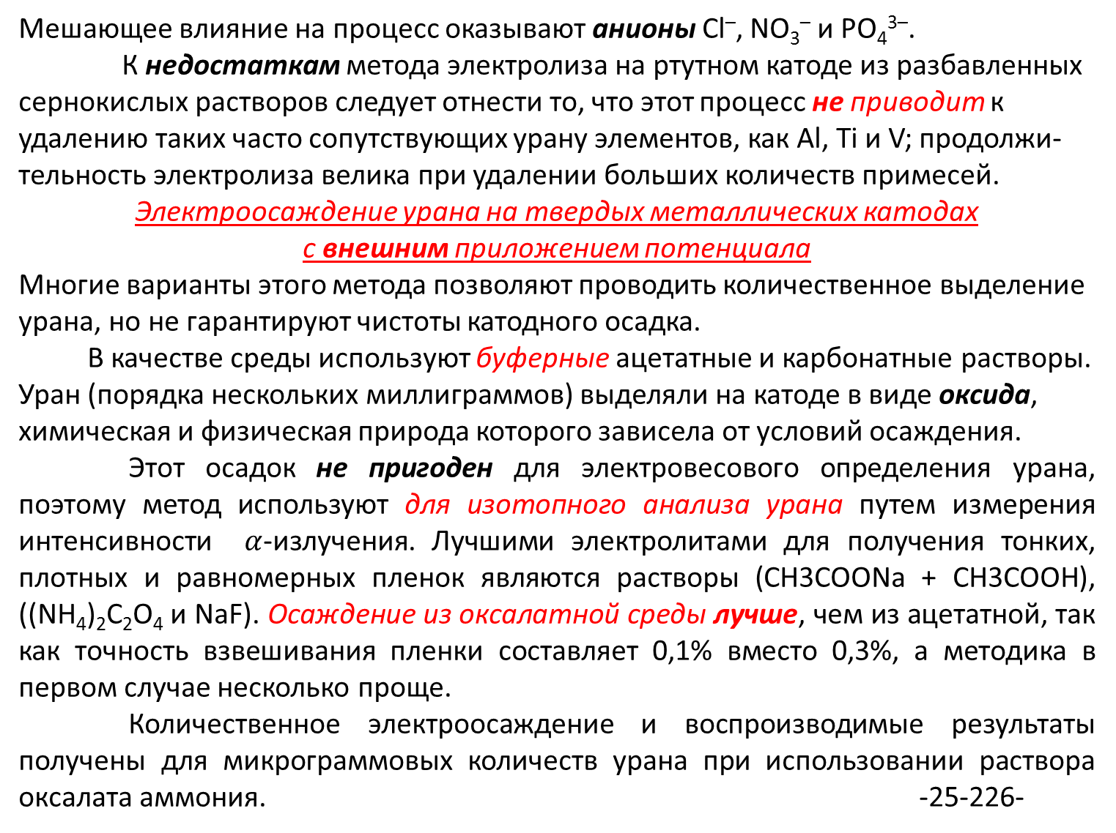
Мешающее влияние на процесс оказывают анионы Cl–, NO₃– и РО₄^{3–}.
К недостаткам метода электролиза на ртутном катоде из разбавленных сернокислых растворов следует отнести то, что этот процесс не приводит к удалению таких часто сопутствующих урану элементов, как Al, Ti и V; продолжи-тельность электролиза велика при удалении больших количеств примесей.
Электроосаждение урана на твердых металлических катодах
с внешним приложением потенциала
Многие варианты этого метода позволяют проводить количественное выделение урана, но не гарантируют чистоты катодного осадка.
В качестве среды используют буферные ацетатные и карбонатные растворы. Уран (порядка нескольких миллиграммов) выделяли на катоде в виде оксида, химическая и физическая природа которого зависела от условий осаждения.
Этот осадок не пригоден для электровесового определения урана, поэтому метод используют для изотопного анализа урана путем измерения интенсивности $α$-излучения. Лучшими электролитами для получения тонких, плотных и равномерных пленок являются растворы (CH3COONa + СН3СООН), ((NH₄)₂C₂O₄ и NaF). Осаждение из оксалатной среды лучше, чем из ацетатной, так как точность взвешивания пленки составляет 0,1% вместо 0,3%, а методика в первом случае несколько проще.
Количественное электроосаждение и воспроизводимые результаты получены для микрограммовых количеств урана при использовании раствора оксалата аммония. -25-226-

Slide 26
Для выделения микроколичеств урана (на примере U-233) из слабокислых растворов оптимальными являются следующие условия:
Кислотность ………………………….. 0,001-0,01 М по HNO₃
Катодная плотность тока …………… 100 мА/см²
Объем электролита ………………….. 20 мл
Температура ………………………….. комнатная
Время электролиза …………………… 3 часа
После электролиза осадок урана промывают спиртом, прокаливают и производят измерение активности с обеих сторон платинового диска с поверхностью 1 см² в специальной камере.
Внутренний электролиз
Внутренним электролизом называют процесс электролиза без подачи извне электрического тока, протекающий под действием тока, генерируемого короткозамкнутым гальваническим элементом, состоящим из металла-цементатора и вытесняемого им из раствора металла, обладающего более положительным электрохимическим потенциалом.
Если в раствор соли анализируемого металла погрузить 2 электрода (один из более электроположительного металла, например, платиновый, а другой – из какого-либо более электроотрицательного металла, чем определяемый), и замкнуть их вне раствора металлическим проводником, то по цепи начнет протекать электрический ток (см. рис.). -26-227-

Slide 27
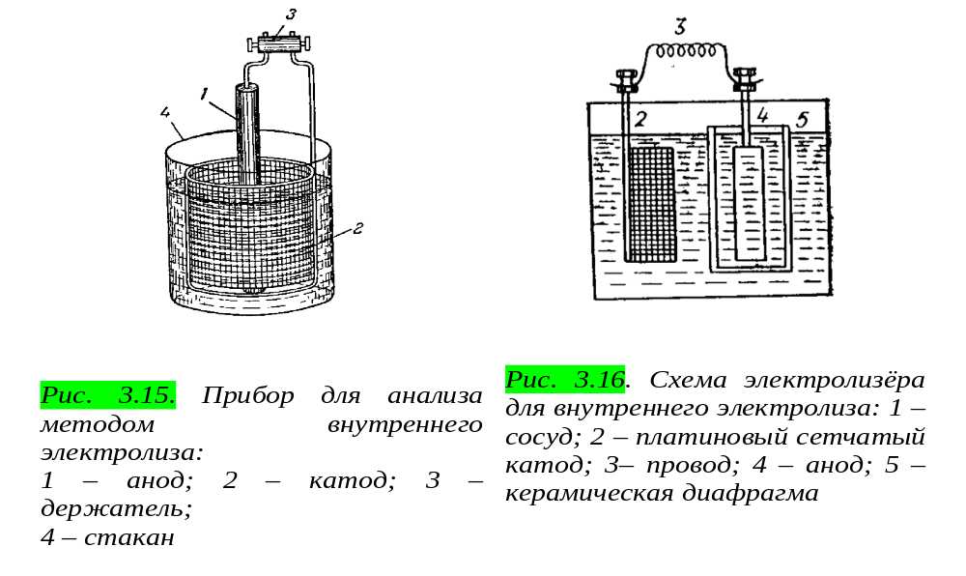
Полученная таким образом система представляет собой гальванический элемент, в котором металл анода, имеющий меньший окислительный потенциал, отдает электроны и переходит в раствор.
Высвобождающиеся при этом электроны переходят по проводнику I рода к платиновому электроду, который передает их ионам металла, находящимся в растворе, восстанавливая их до металла, оседающего на поверхности платинового катода. В результате этого происходит электролитическое выделение металлов без приложения внешнего напряжения. - -27-228-

Slide 28
Процесс начинается с выделения более электроположительного из находящихся в растворе металлов.
При применении внутреннего электролиза анодный процесс состоит в простом электрохимическом растворении анода, а катодный процесс – в выделении более благородного элемента. Путем подбора анода, а также соответствующего состава электролита, используя процессы комплесообразова-ния, можно применить внутренний электролиз для весьма тонких разделений, затруднительных при работе по другим методам.
Металл для анода подбирают таким образом, чтобы в данной среде потенциал его Е_{А} оказался отрицательнее потенциала одного из выделяемых металлов Е₁ и положительнее второго Е₂:
Е₂ < E_{А} < E₁.
Тогда при применении анода из этого металла из раствора будет выделен только металл с потенциалом Е₁. Металл с потенциалом Е₂ может быть выделен с применением анода из более электроотрицательного металла.
Метод внутреннего электролиза можно осуществлять двумя способами:
1) непосредственно погружая электроды в анализируемый раствор и не разделяя анодное и катодное пространство (рисунок 3.15);
2) отделяя анодное пространство от катодного с помощью пористой диафрагмы. Катодное пространство в последнем случае заполняют анализируемым раствором, а анодное – хорошо проводящим индифферентным электролитом (рисунок 3.16). -28-229-

Slide 29
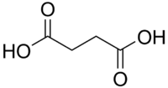
По сравнению с обычным методом электролиза метод внутреннего электролиза имеет следующие преимущества:
* простота оборудования
* отсутствие необходимости в источнике постоянного тока;
* возможность разделения катионов, трудно отделимых обычным
электролизом;
* отсутствие других окислительных процессов, кроме растворения анода.
Этот метод позволяет количественно выделять уран при рН 5-5,2 из буферных растворов (объем ~100 мл) (H₂C₄H₄O₄ + Na₂B₄O₇) и (СНзСOONa + СН₃СООН) в виде UO₂∙2Н₂О.
(H₂C₄H₄O₄ – янтарная кислота НООС-СН₂-СН₂-СООН
Электроды: анод — цинковый или кадмиевый стержни (диаметром 8 мм), катод— платиновая сеточка.
Электролиз проводят при 60-80° в атмосфере СО₂.
Тот факт, что молибден в растворе уксуснокислого буфера осаждается на катоде, был использован для электроосаждения урана (0,2-2 мг) на молибдене как коллекторе, который вводится в раствор в количествах, несколько превышающих содержание урана. Введение молибдена позволяет выделить уран из растворов, содержащих 100—200-кратные количества железа, в течение 3 час.
-29-230-

Slide 30
ХРОМАТОГРАФИЧЕСКОЕ ОТДЕЛЕНИЕ УРАНА
Для отделение урана от ряда элементов чаще всего используют методы ионообменной и распределительной хроматографии.
Ионообменная хроматография
Анионный обмен. Подавляющее большинство опубликованных работ по ионообменному извлечению урана относится к области анионного обмена. Последний обладает целым рядом преимуществ, которые лежат в основе его широкого применения. Некоторые сильноосновные анионообменные смолы проявляют высокую избирательную способность к определенным комплексным ионам. Таким образом, имеется возможность применения анионитов при работе с концентрированными растворами электролитов, где катионный обмен
не может быть осуществлен, поскольку в этих средах ионы многих металлов пере ходят в отрицательно заряженные комплексы и не поглощаются катионитом. Анионный обмен позволяет широко использовать способность элементов к комплексообразованию. Методом анионного обмена часто можно разделить металлы, которые в катионном состоянии обладают сходными свойствами. Такие металлы могут образовывать отрицательно заряженные комплексы, имеющие сильно отличающиеся константы нестойкости, что может быть положено в основу их ионообменного разделения.
Редкие земли и щелочные металлы не образуют комплексов с разбавленными минеральными кислотами, поэтому легко осуществить их отделение от урана в сульфатной среде. - -30-231--

Slide 31
Катионный обмен. Значительно меньше применяется катионообменное отделение урана от других элементов.
Эти методы основаны на использовании зависимости сорбируемости от величины заряда иона. Следует отметить, что, основываясь на этом принципе, невозможно осуществить отделение урана от близких по свойствам элементов.
Катионообменное отделение урана от примесей можно разделить на две основные группы.
Первая группа основана на использовании «универсальных» сорбентов, содержащих сильнокислотные группы, способные легко вступать в реакцию с любыми катионами. Выделение в большинстве случаев сводится к поглощению всех катионов обменником с последующей избирательной десорбцией урана или примесей специально подобранным элюентом.
В основу второй группы положена селективная сорбция урана из раствора. Селективность сорбции обычно достигается изменением степени проницаемости катионита или подбором типа и взаимного расположения ионогенных групп.
(см. курс лекций Н.С. Тураева)
- -31-232-

Slide 32
4. МЕТОДЫ КОЛИЧЕСТВЕННОГО ОПРЕДЕЛЕНИЯ
Общие понятиея о количественном анализе
Количественный анализ предназначен для определения количественных соотношений составных частей исследуемого вещества.
Другими словами, количественный анализ дает возможность установить количественный элементный или молекулярный состав анализируемого вещества или содержание отдельных его компонентов.
В ряде случаев требуется установить содержание всех элементов, ионов или соединений, входящих в состав данного исследуемого вещества. Например, при анализе руд кроме целевых определяют содержание и всех остальных элементов.
В других случаях требуется установить содержание некоторых отдельных элементов, ионов или соединений, входящих в состав анализируемого продукта. Так, при анализе металлического сплава химика-аналитика может интересовать лишь содержание урана, или ванадия, или вольфрама, или алюминия, или только железа и т. д.
Иногда определяют не только общее содержание того или иного элемента (иона), но и формы нахождения его в исследуемом веществе.
Например, при анализе руды определяют не только общее содержание серы, но и содержание свободной (S⁰),. сульфидной (S^{2–}), пиритной ([S₂]^{2–}) и сульфатной (SО₄^{2–}) серы. -1-233-

